Slide 1
Идентификация продуктов ядерных реакций

Slide 2
Идентификация заряжённых частиц
В экспериментах по исследованию структуры ядер и механизмов ядерных реакций почти всегда необходимо не только измерять энергию частиц, но и идентифицировать их.
По мере роста энергии и массы бомбардирующих частиц растёт число открывающихся каналов реакций, а соответственно и набор образующихся ядер. Проблема надежной идентификации продуктов реакций особенно остро стоит в физике тяжёлых ионов.
Параметры идентификации:
Масса;
Заряд;
Свойства распада;
Время жизни;
Функции возбуждения.

Slide 3
Методы идентификации:
Анализ кинематики реакции;
Анализ энергетического баланса;
Сепараторы;
Генетически связанные цепочки распадов;
Перекрёстные реакции;
Форма функции возбуждения;
Масс-анализаторы;
Ge-γ(х)- детекторы;
E-t – метод;
ΔE-E – метод;
Анализ формы импульса детектора;
Анализ кривой Брэгга;
Радиохимические методы;
Дочерние продукты.

Slide 4
Анализ кинематики реакции (2V-2E)

Slide 5
On-line сепарация
Focal plane detector
Separator
Target
Beam
Beam stop

Slide 6
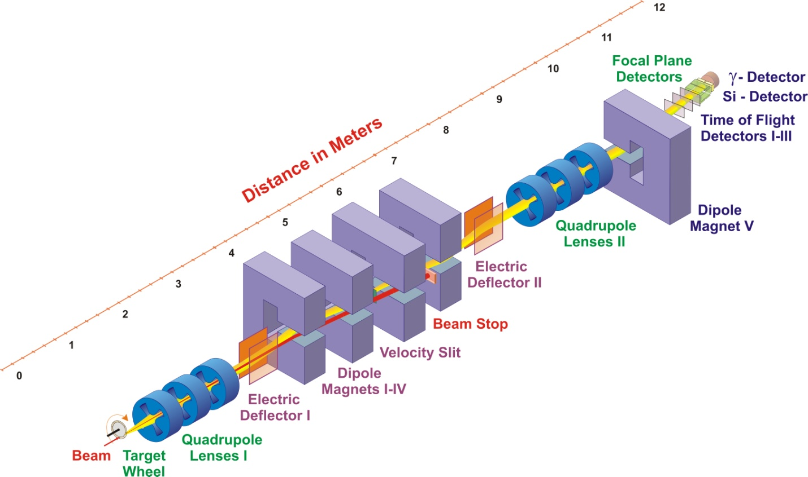
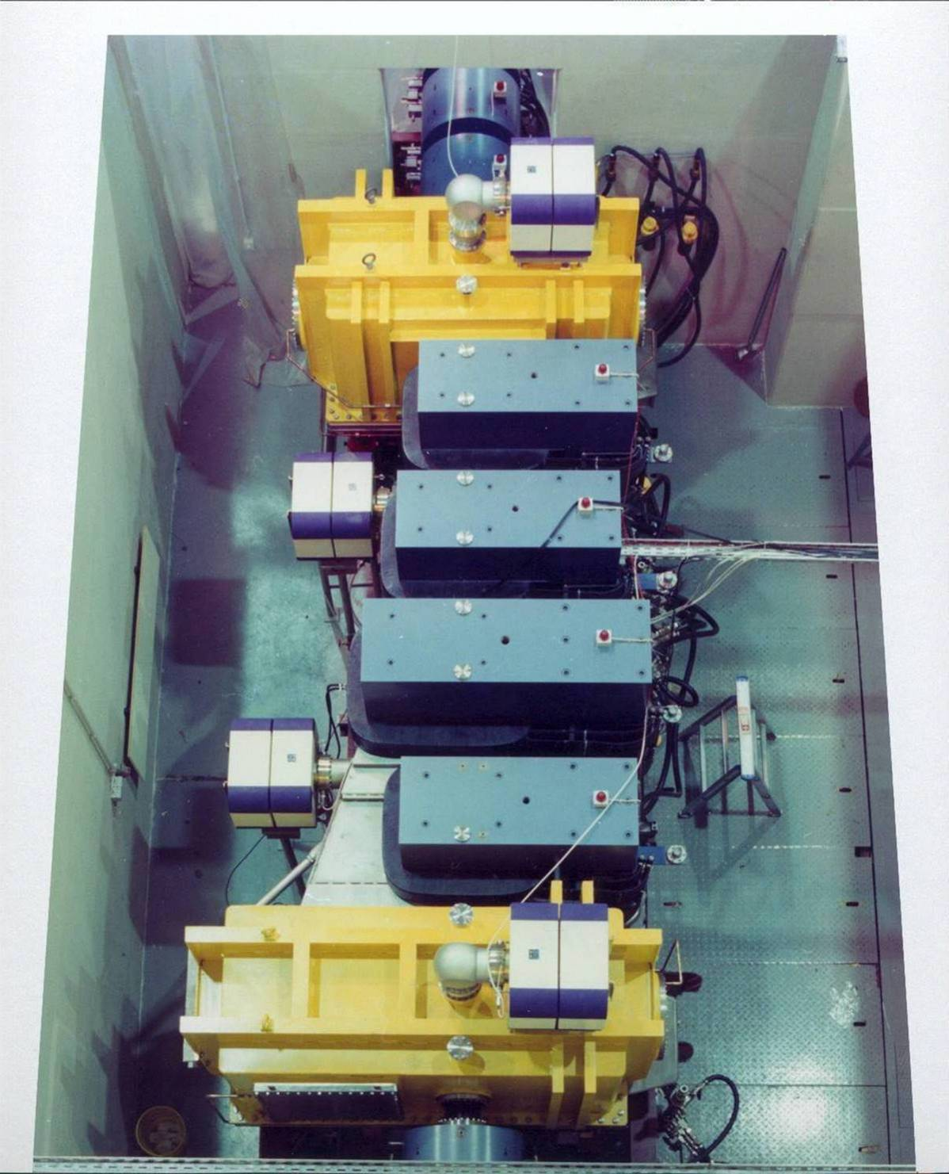
SHIP, GSI, Germany

Slide 7
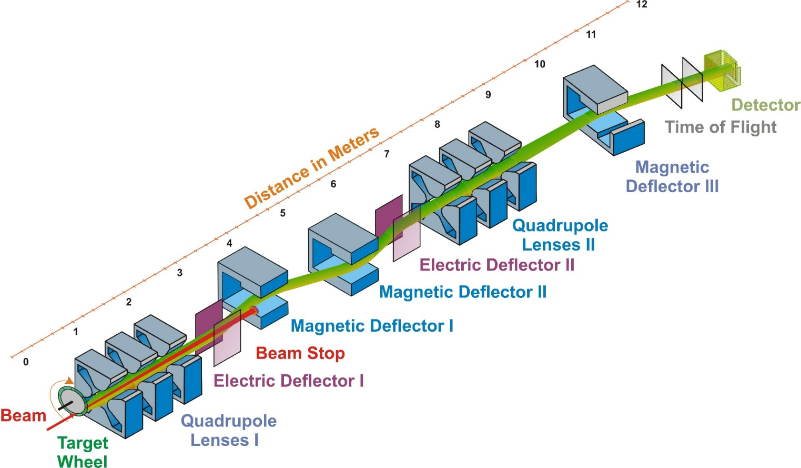
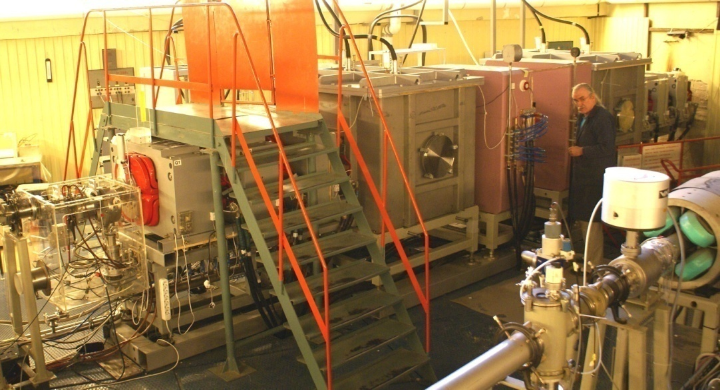
Separator for Heavy ELement Spectroscopy (SHELS)
ЛЯР, ОИЯИ

Slide 8
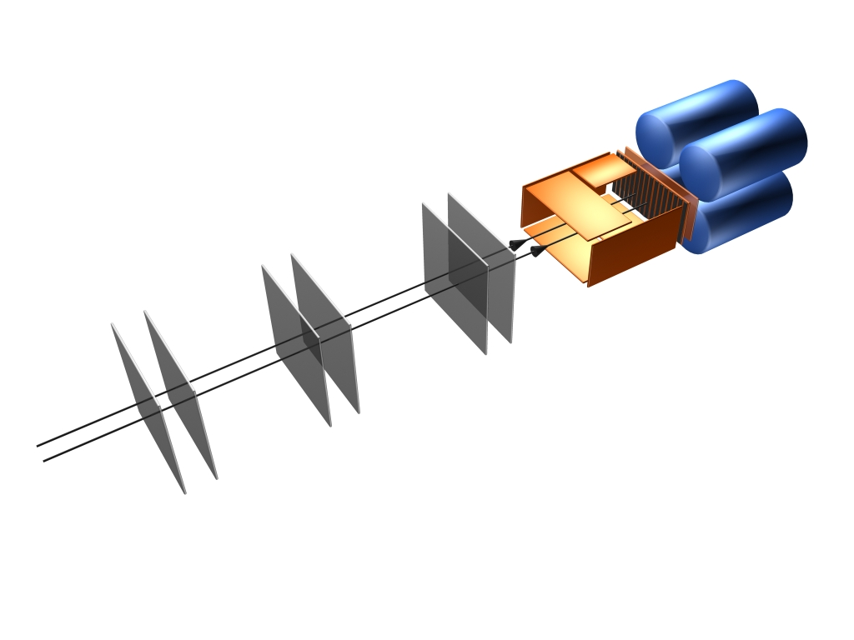
Фокальные детекторы
«Дополнительные»
детекторы: x, γ-, n, …
«Главный»
детектор
Time-of-flight

Slide 9
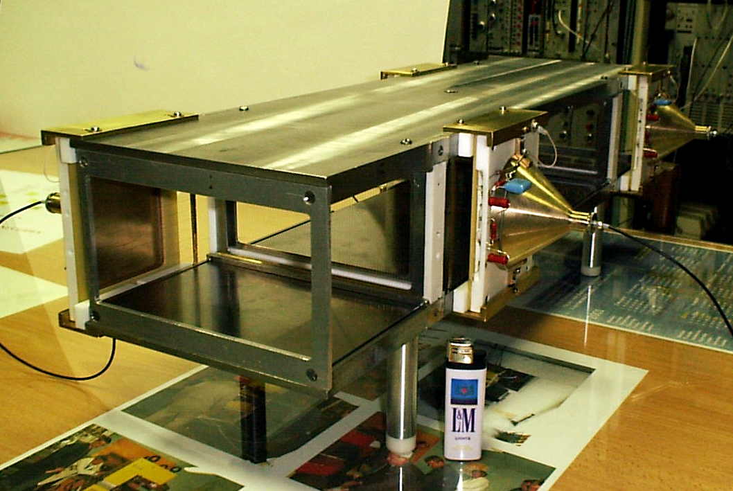
Время-пролётные детекторы SHELS
Временное разрешение: 300 пс (FWHM)

Slide 10
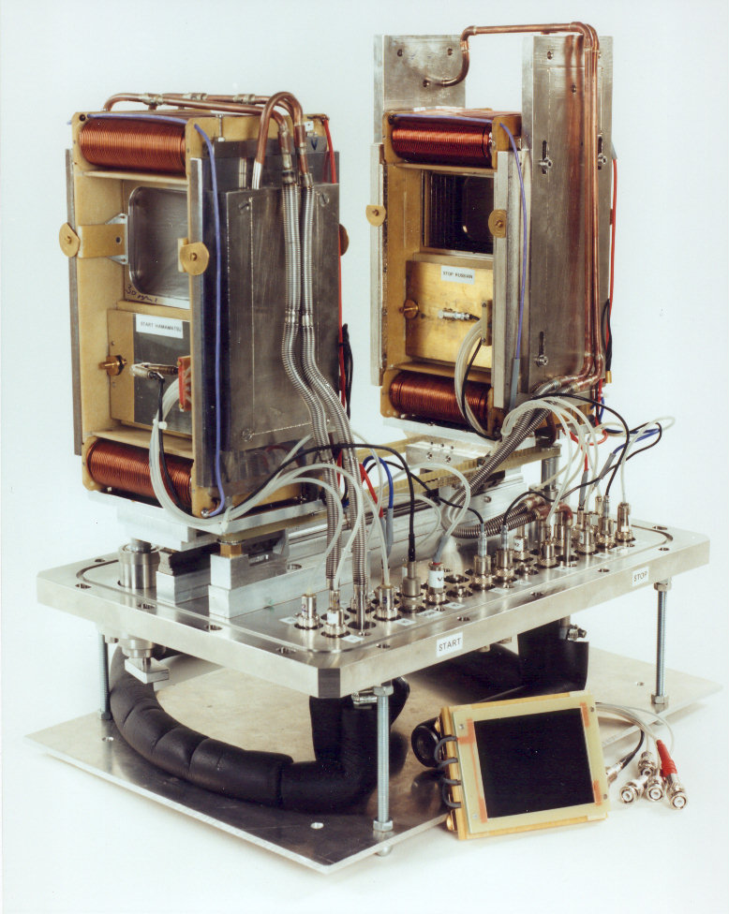
Время-пролётные детекторы SHIP

Slide 11
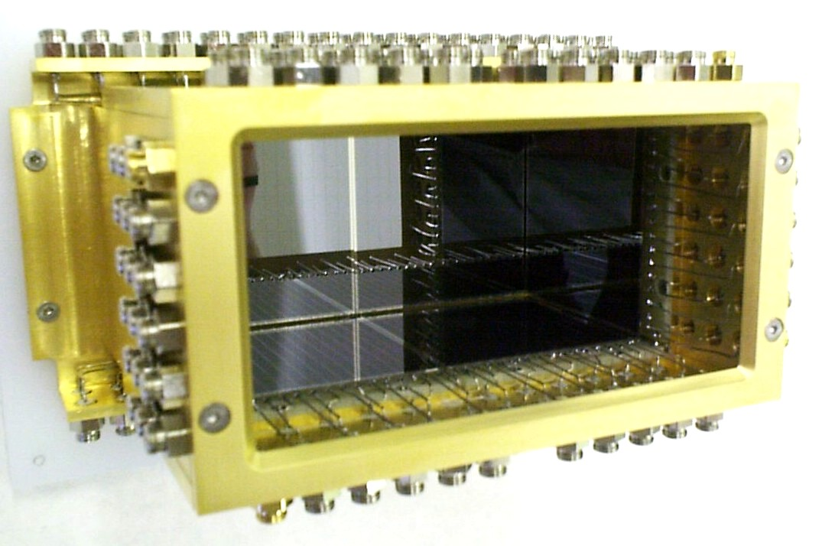
Фокальный детектор
Position resolution: ±0.5 mm
Energy resolution: 15 кeV (FWHM)

Slide 12
Экспериментальная методика

Slide 13
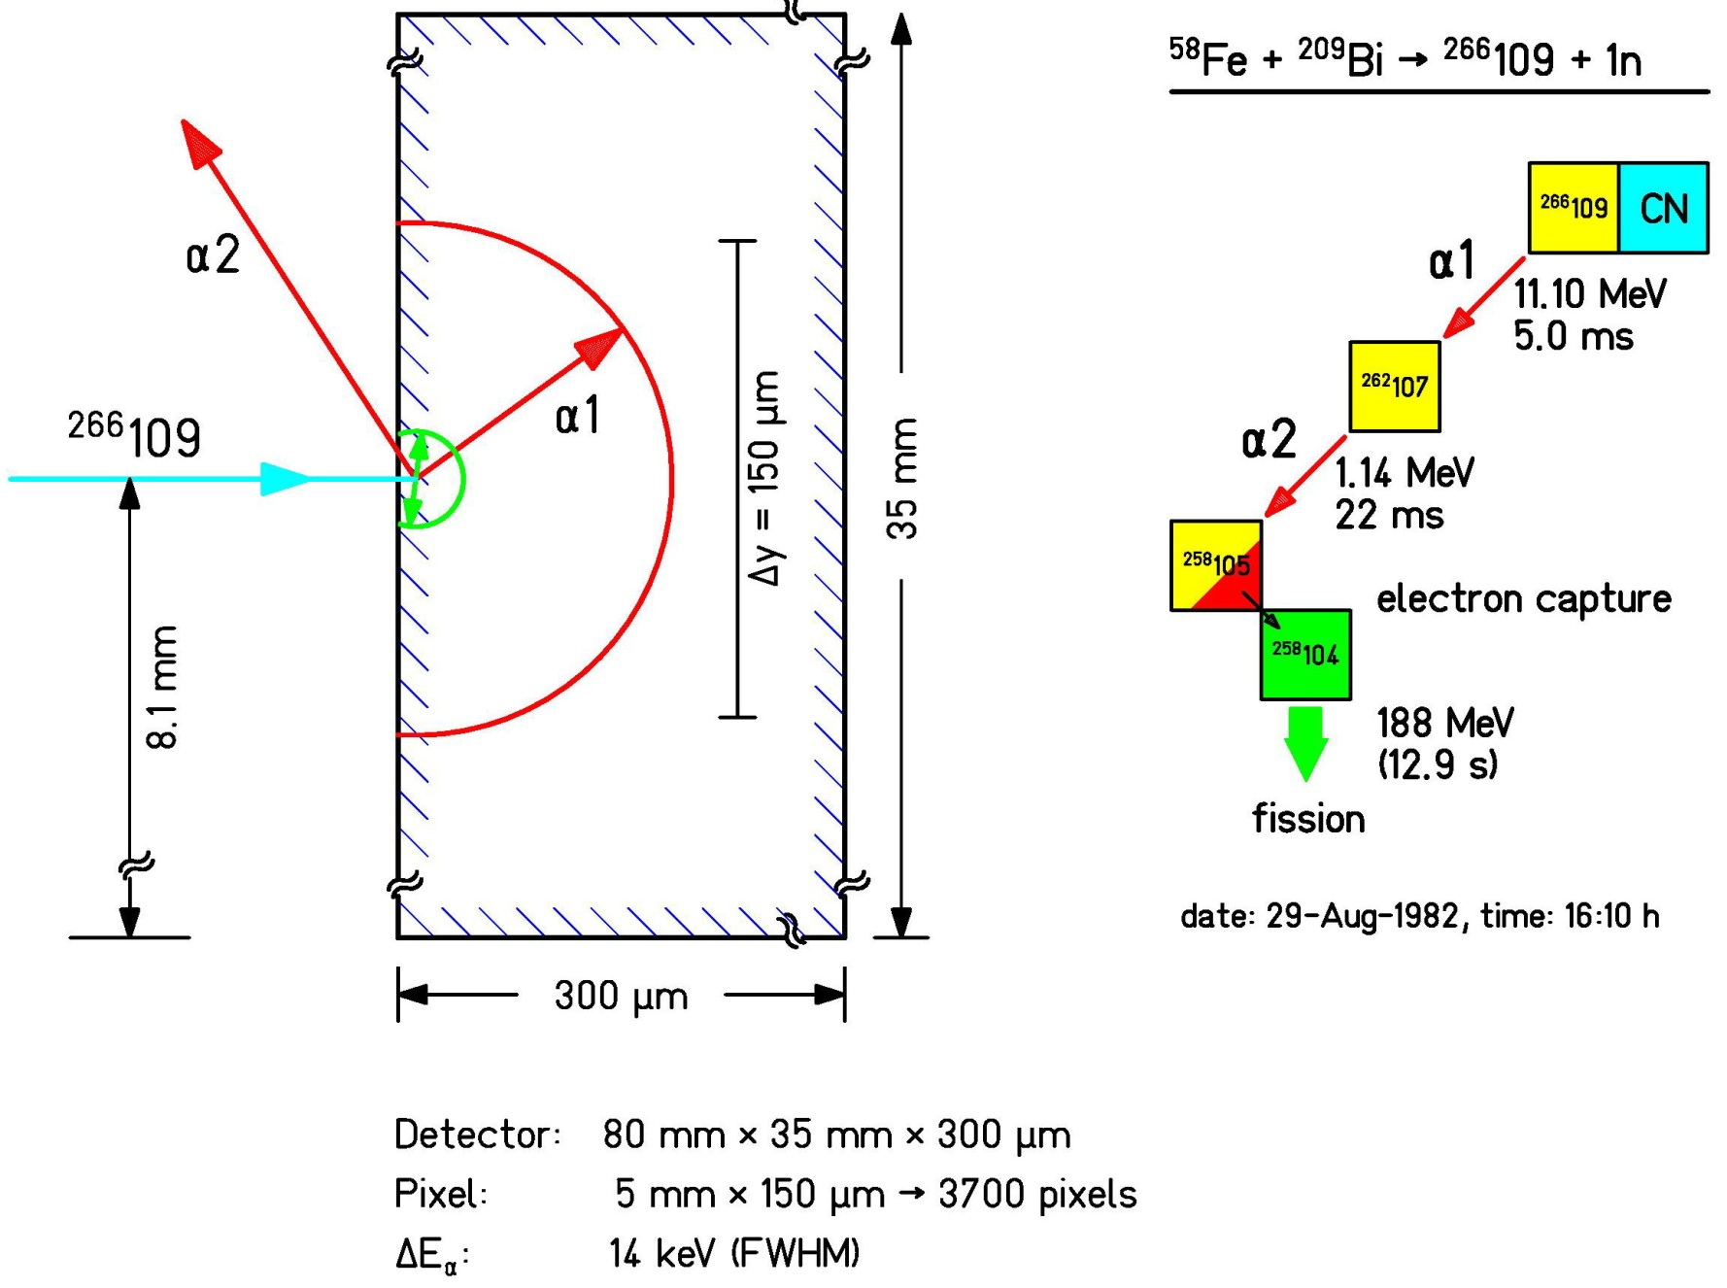
Корреляция «Позиция – Время»

Slide 14
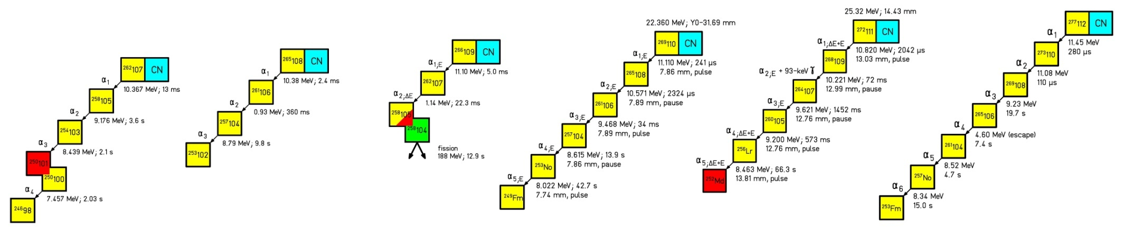
Новые элементы (холодное слияние)
107 – Bh 108 – Hs 109 – Mt
110 – Ds 111 – Rg 112 - Cn

Slide 15
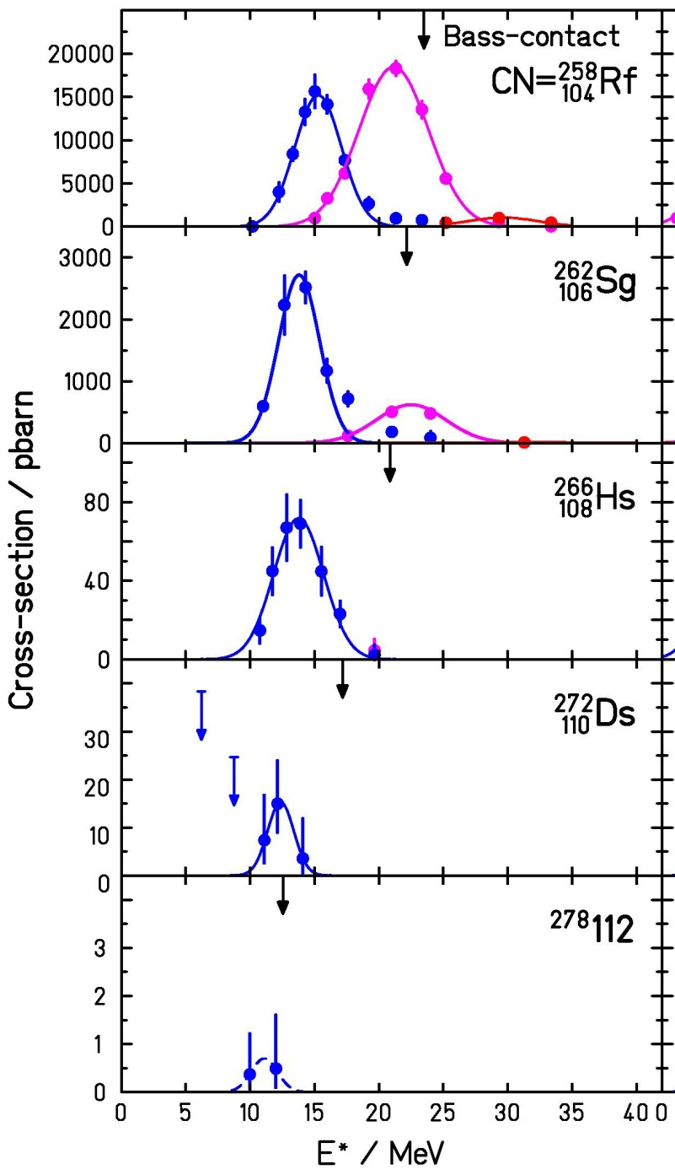
Функции возбуждения
⁵⁰Ti, ⁵⁴Cr, ⁵⁸Fe, ⁶⁴Ni, ⁷⁰Zn
+ ²⁰⁸Pb

Slide 16
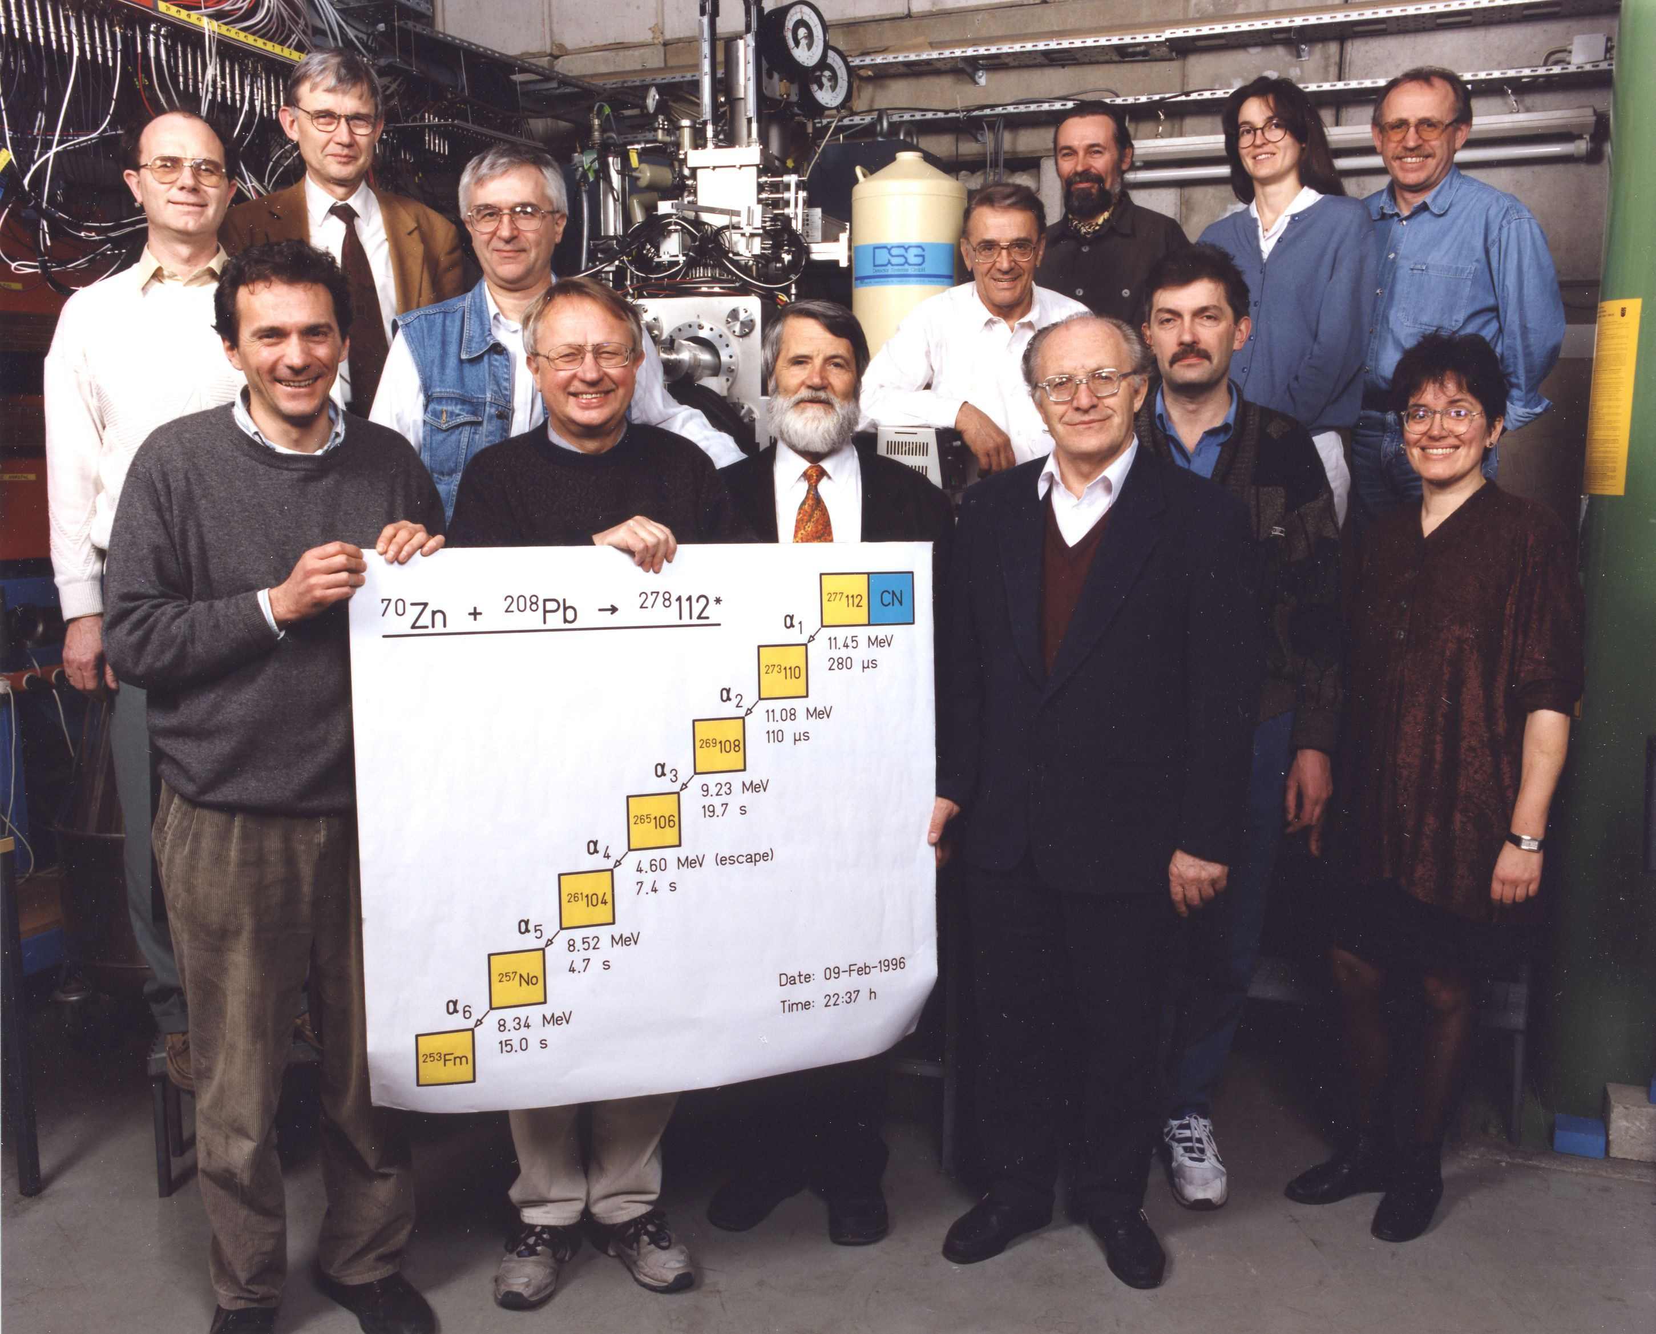
Авторы открытия элемента 112 (1996)

Slide 17
2015

Slide 18
Подтверждения
(2007-2012)
A/Z | Установка | Лаборатория | Публикация
²⁸³112 | SHIP | GSI Darmstadt | Eur. Phys. J. A32, 251 (2007)
²⁸³112 | COLD | PSI-FLNR (JINR) | NATURE 447, 72 (2007)
^{286, 287}114 | BGS | LBNL (Berkeley) | P.R. Lett. 103, 132502 (2009)
^{288, 289}114 | TASCA | GSI – Mainz | P.R. Lett. 104, 252701 (2010)
^{292, 293}116 | SHIP | GSI Darmstadt | Eur. Phys. J. A48, 1, (2012)

Slide 19
Перекрёстные реакции

Slide 20
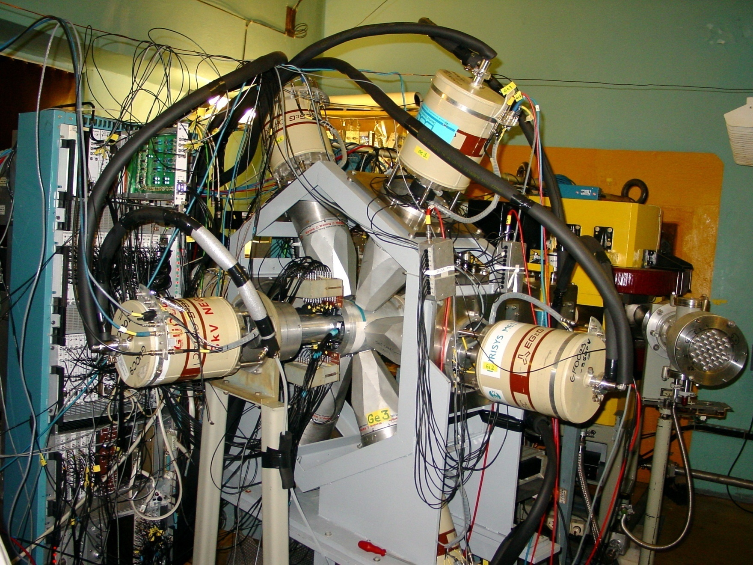
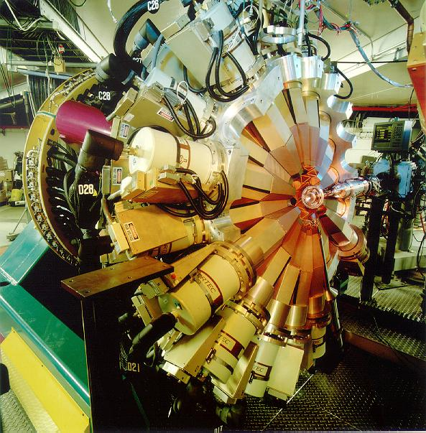
Ge-γ(х)- детекторы
GABRIELA - Gamma Alpha Beta Recoil Investigation with the Electromagnetic Analyser
GAMMASPHERE

Slide 21
Эксперименты
¹⁷⁴Yb(⁴⁰Ar,4n)²¹⁰Ra
²¹⁰Ra → ²⁰⁶Rn
^{α}

Slide 22
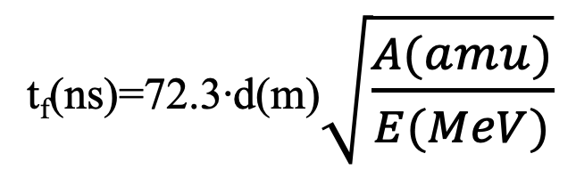
Идентификация на основе измерений энергии и времени пролета (E-t-метод)
Для нерелятивистских частиц время пролета связано с кинетической энергией соотношением
t_{f}(ns)=72.3∙d(m)$\sqrt{\frac{A(amu)}{E(MeV)}}$
где t_{f} - время пролета в наносекундах, d - пролетная база в метрах, A - массовое число частицы в атомных единицах массы, E - кинетическая энергия частицы в МэВ.

Slide 23
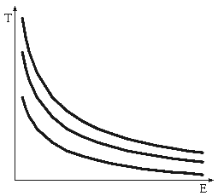
Идентификация на основе измерений энергии и времени пролета (E-t-метод)
Одновременно измеряя энергию и время пролета можно провести идентификацию частиц по массам, измеряя двумерные распределения энергия - время пролета.
Ионы, имеющие близкие массы, но разные заряды, естественно различаться не будут.
Зависимость времени пролета от энергии частиц с разными массами.

Slide 24
E – ToF – распределение ²⁵²No (⁴⁸Ca + ²⁰⁶PbS)
E / MeV
TOF / channel

Slide 25
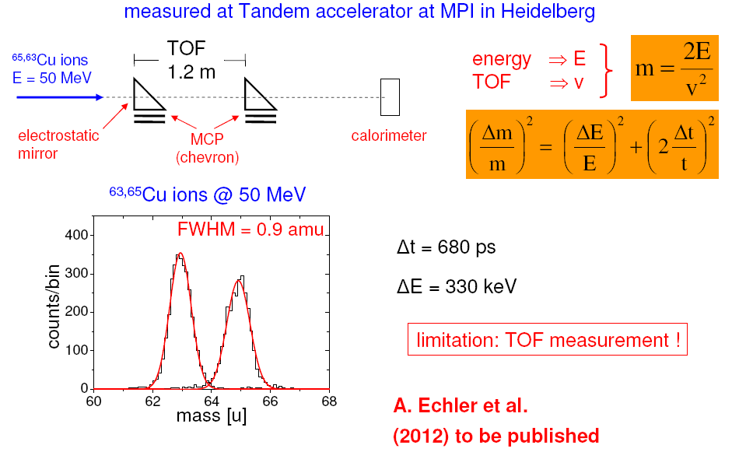
Измерение масс TOF - CLTD

Slide 26
Идентификация на основе измерений удельных потерь энергии и полной энергии (ΔЕ-E-метод)
Этот метод является основным при исследовании реакций с легкими ионами (¹Н, ²Н, ³Н, ³Нe, ⁴Нe). В нем используется телескоп детекторов, состоящий из тонкого прострельного детектора ΔE и детектора полного поглощения энергии E. (В качестве ΔE-детектора используют тонкие кремниевые детекторы, а также ионизационные камеры и пропорциональные счетчики, в качестве детектора полного поглощения - кремниевые детекторы или детекторы из сверхчистого германия HpGe). Потери энергии в ΔE детекторе:
ΔE = (dE/dx)d,
где dE/dx - удельные потери энергии в прострельном детекторе, d - его толщина.

Slide 27
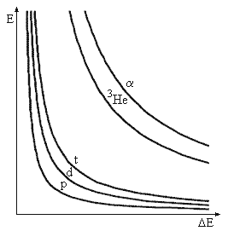
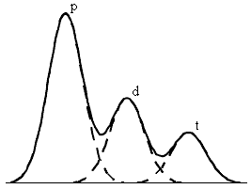
Идентификация на основе измерений удельных потерь энергии и полной энергии (ΔE-E-метод)
ΔE-E распределение
Проекция сечения E = const. на ось ΔE.

Slide 28
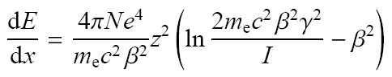
Идентификация на основе измерений удельных потерь энергии и полной энергии (ΔE-E-метод)
Формулу для удельных потерь Бете-Блоха в нерелятивистском случае, пренебрегая слабо зависящим от энергии логарифмическим членом, можно записать в виде:
~ kAZ²/E,
где k - коэффициент, не зависящий от массового числа A и заряда Z частицы. AZ² носит название параметра идентификации.
Величина сигнала ΔE~ kAZ²/E, сигнала Е-канала ~ E.
На плоскости ΔE-E распределение отображается семейством гипербол, каждая из которых соответствует частице (нуклиду) с определенным значением массового числа и заряда.

Slide 29
Идентификация на основе измерений удельных потерь энергии и полной энергии (ΔE-E-метод)
Ширина распределений определяется не только шумами детекторов и электроники, но и другими факторами, среди которых следующие:
Статистические флуктуации потерь в тонких детекторах.
Неоднородность толщины ΔE-детектора, которая приводит к разбросу потерь энергии в нем и в Е детекторе.
Разброс пробегов и потери энергии в мертвых слоях детекторов.
Флуктуации величины заряда. Средний заряд иона Z_{эф} при прохождении ΔE детектора совпадает с атомным номером Z только у самых легких ионов. По мере роста Z и/или уменьшения энергии различие между Z и Z_{эф} возрастает. Для тяжелых ионов влияние этого эффекта на разрешение может быть заметно больше, чем влияние статистических флуктуаций потерь.

Slide 30
Идентификация с помощью магнитного анализа
Из уравнения движения частицы в магнитном поле:
(A/q²) = E/(BR)²,
где А - массовое число иона, q - его заряд, Е - кинетическая энергия иона, В - напряженность магнитного поля, R - радиус кривизны иона в магнитном поле, следует, что фиксируя B и R в магнитном спектрометре и одновременно измеряя кинетическую энергию E, можно определять отношение массового числа к квадрату ионного заряда, т.е. производить идентификацию.

Slide 31
Идентификация с помощью магнитного анализа
Недостатком такой системы является ее низкая эффективность. В детектор попадают частицы из очень узкого энергетического диапазона. Для того чтобы снять весь спектр, необходимо неоднократно менять напряженность магнитного поля. Этот недостаток можно частично преодолеть, поставив в фокальную плоскость позиционно-чувствительные детекторы.
Другой недостаток заключается в том, что не происходит разделения изотопов с близкими значениями A/q², например изобар соседних элементов, находящихся в одинаковых зарядовых состояниях.
Преодолеть этот недостаток позволяет объединение магнитного анализа с ΔE-E-методом. Вырождение по изобарам с одинаковыми ионными состояниями здесь снимается, т.к. величина удельной ионизации зависит не от ионного заряда, а от среднего заряда иона Z_{эф}.

Slide 32
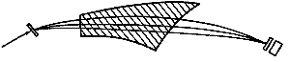
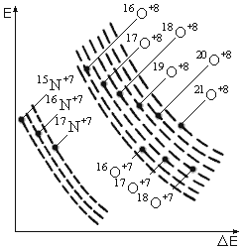
Идентификация с помощью магнитного анализа
Схема магнитного анализа в сочетании с ΔE-E-методом.
ΔE-E распределение после магнитного анализа

Slide 33
“TOF-позиция” – распределения ядер ¹⁹⁸Po из реакции ¹⁶⁴Dy(⁴⁰Ar,6n) A=198±1

Slide 34
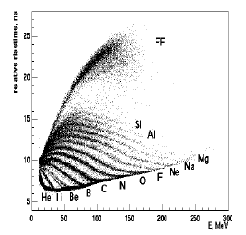
Анализ формы импульса

Slide 35
Использование кривой Брегга для идентификации частиц
Кривая зависимости удельных ионизационных потерь энергии от пробега (кривая Брегга) - "визитная карточка" для заряженной частицы.
В начале 80-х было предложено использовать ее для идентификации частиц. Для реализации этой идеи были созданы соответствующие ионизационные камеры.
Измерения кривой Брегга в газовой среде позволяют получить следующие характеристики частицы: энергию Е, пробег R, удельные потери dE/dx и амплитуду брегговского пика A_{BP} (удельные потери в максимуме кривой Брегга).
Существует два способа идентификации частиц, основанных на измерениях характеристик кривой Брегга. В первом траектория частиц перпендикулярна электродам ионизационной камеры, во втором - параллельна.

Slide 36
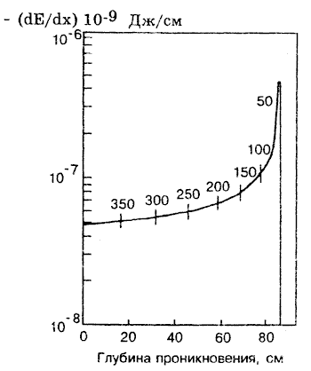
Передача энергии радиации веществу
Зависимость тормозной способности биологической ткани для протонов с начальной энергией 400 Мэв от глубины проникновения протонов в слой вещества. Численные значения над кривой - энергия протона (в МэВ) на различной глубине проникновения. В конце пробега - пик Брэгга.

Slide 37
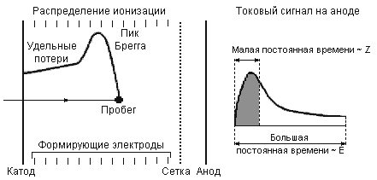
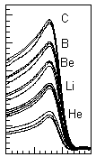
Ионизационная камера с электродами, перпендикулярными траектории частицы Bragg Curve Spectroscopy (BCS)
Распределение электронной плотности вдоль трека частицы соответствует кривой Брегга (зеркальное отображение).

Slide 38
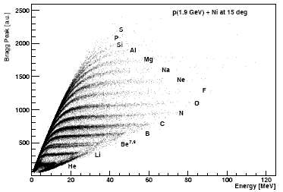
Использование кривой Брегга для идентификации частиц
Ионы, с разными энергиями, но с одинаковыми зарядами, испытывают приблизительно одинаковые удельные потери в области брегговского пика. Область A_{BP} = const определяется расстоянием между сеткой Фриша и анодом и соответственно связанной с ним постоянной времени формирующих цепей усилителя.
Двумерное распределение Е-A_{BP}

Slide 39
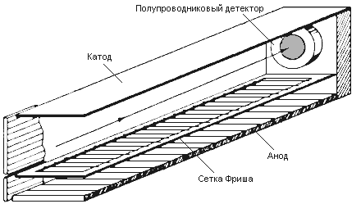
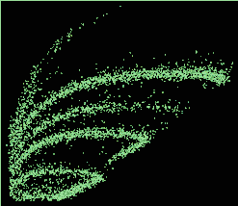
Ионизационная камера с электродами, параллельными траектории частицы Range Sensitive Telescope Detector (RST)
В случае резистивного анода сигналы V₁ и V₂ снимаются с его противоположных концов. Если пробег частицы R больше длины ионизационной камеры L, то она работает как ΔE-детектор. Суммарный сигнал пропорционален энергетическим потерям в камере (ΔE = k[V₁ + V₂]). Если R < L система работает в другом режиме. Заряд, который попадает на его сегмент dx, пропорционален величине ионизационных потерь. Сигналы V₁ и V₂ используются для идентификации.
Чувствительный к пробегу телескоп детекторов
Двумерное распределение V₁(V₂). Идентифицируются ⁶Li, ⁹Be, ¹⁰B, ¹²C, ¹⁴N и ¹⁶O.

Slide 40
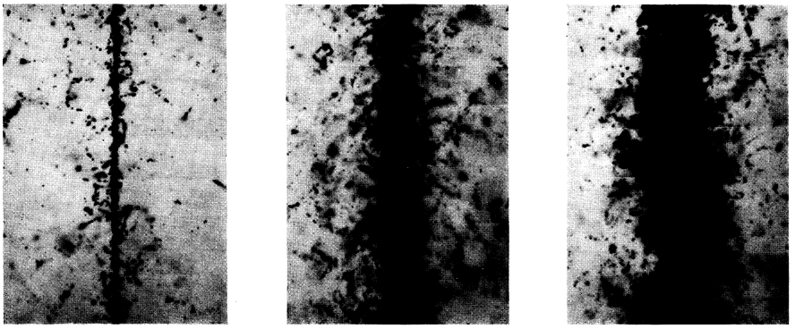
6 October 1966
14.5 h,
4.5 m², 4 g/cm²
Z ≥ 21, N ≈ 2×10⁵
Z ≈ 26
Z = 90 ± 4

Slide 41
Цепочка распадов до ²⁶⁸Db зарегистрированная на газонаполненном сепараторе в реакции ²⁴³Am + ⁴⁸Ca
R
288
α
115
1
10.46 MeV
284
125 ms
α
113
2
10. MeV
00
28
0
0.69 s
α
111
3
9.75 MeV
276
5.2 s
α
Mt
4
9.71 MeV
272
1.03 s
α
Bh
5
9.02 MeV
14.14 s
268
Db
SF
205 MeV
23.1 hr

Slide 42
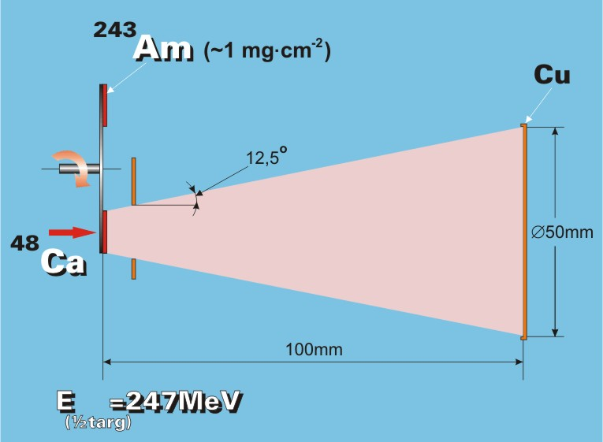
Облучение мишени ²⁴³Am ионами ⁴⁸Ca

Slide 43
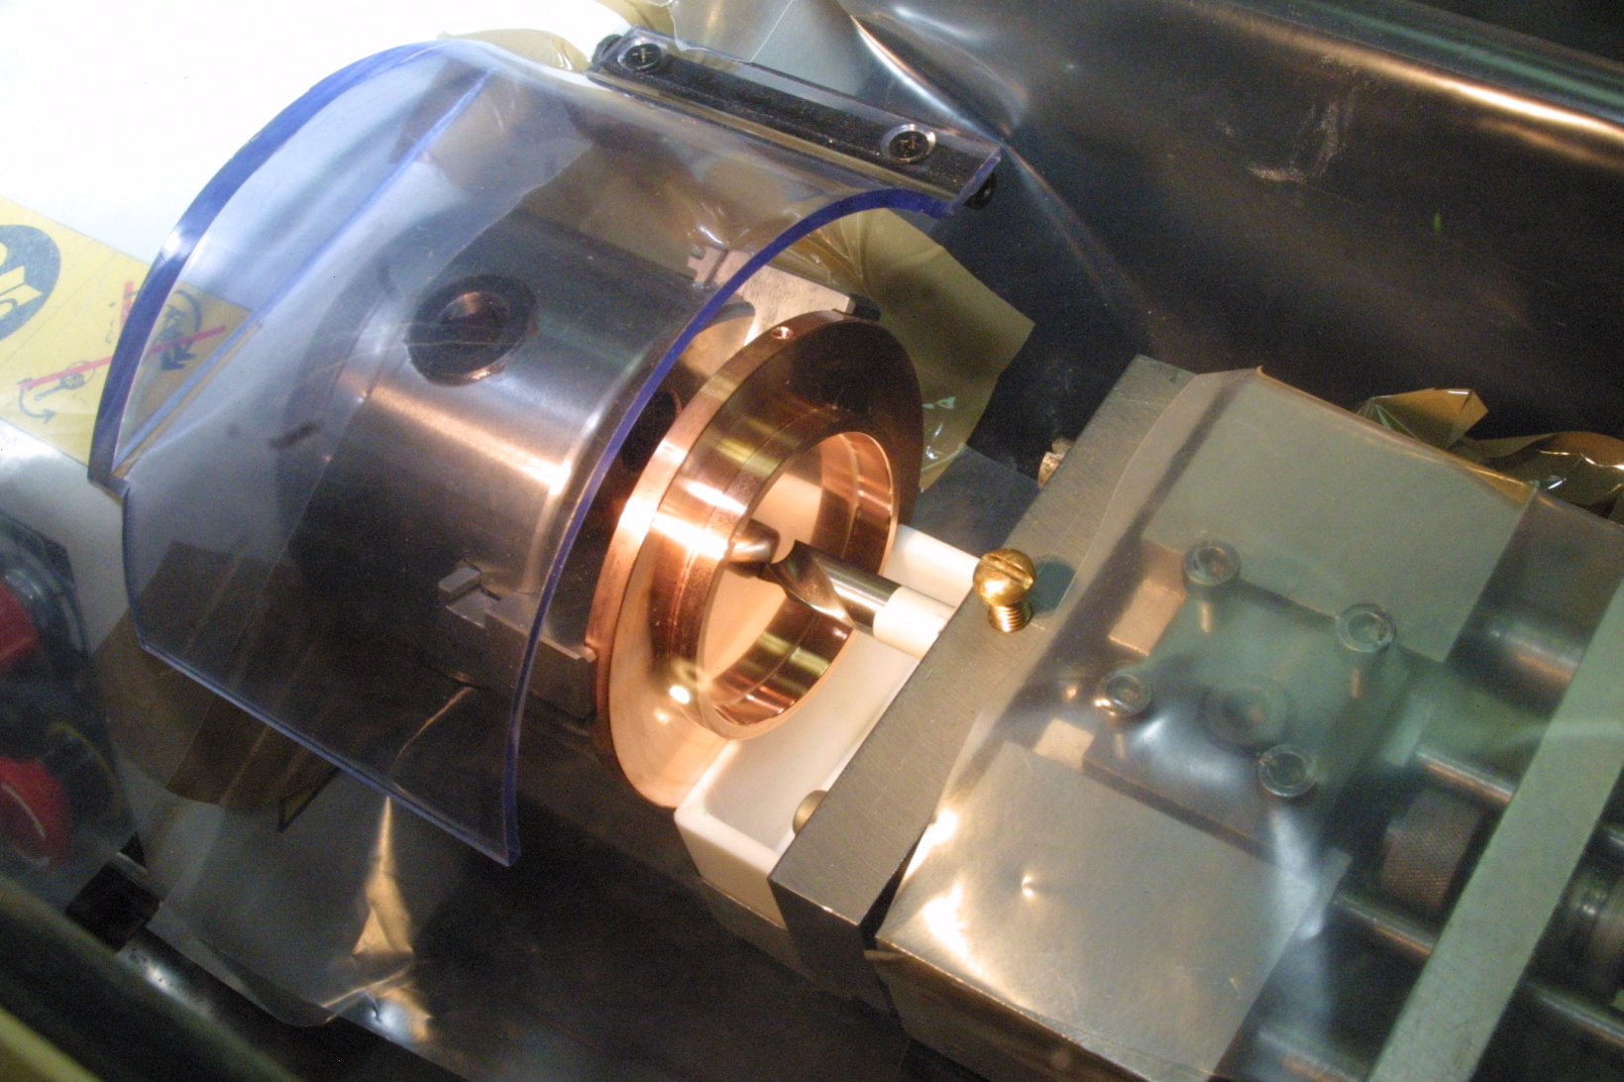
Снятие тонкого слоя с Cu-сборника (100÷150 мг Cu)

Slide 44
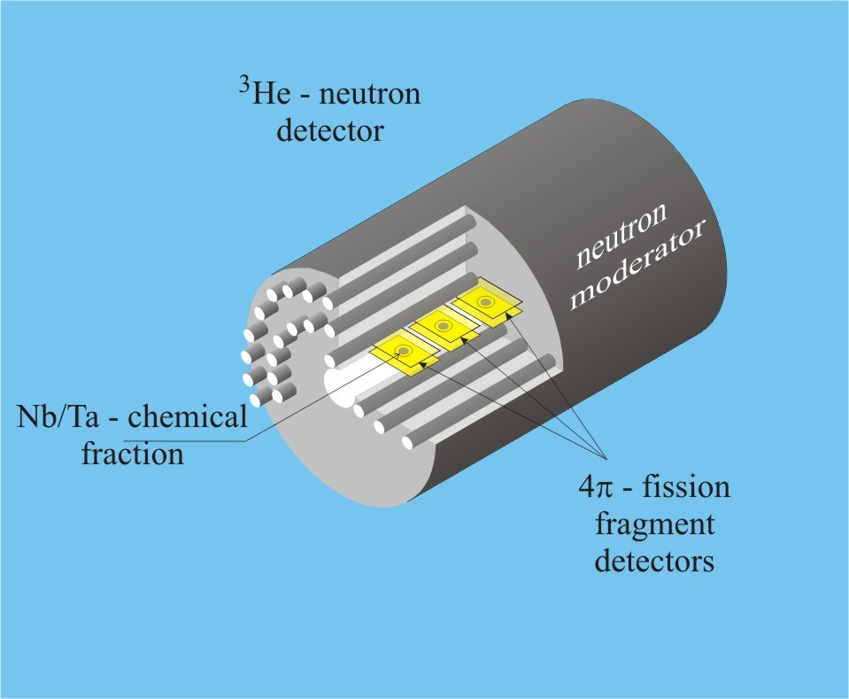
Детектор спонтанного деления

Slide 45
Полная кинетическая энергия сколков (Total Kinetic Energy)

Slide 46
Распределение TKE при спонтанном делении ²⁵²Cf и ²⁶⁸Db

Slide 47
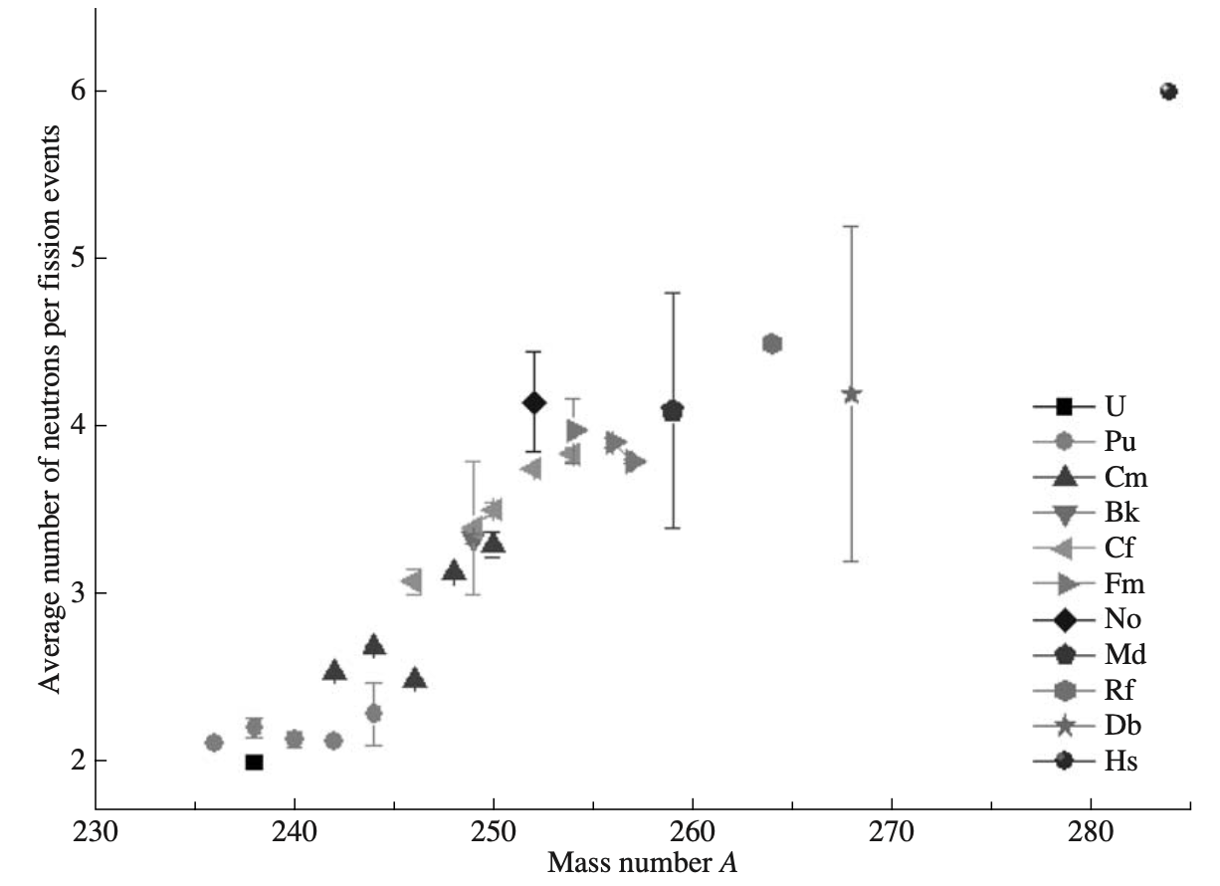
Среднее число мгновенных нейтронов при спонтанном делении ²⁶⁸Db

Slide 48
Химия элементов 112 & 114
Cryo On-line Detector (COLD)
Beam (⁴⁸Ca; 233-239 MeV)
Target (²³⁸U, ²⁴²Pu; ≅ 1 mg/cm²)
Capillary with 2 s transport time
SiO₂-Filter
Ta metal
850°C
(32 pairs PIN diodes, one side gold covered)
Hg
112
Rn
Loop
Quartz inlay
Recoil chamber
Quartz column
Temperature gradient: 35°C to – 184 °C
T
Carrier gas He/Ar (70/30)
l

Slide 49
Element 112 is a metal – like Hg?
room temperature

Slide 50
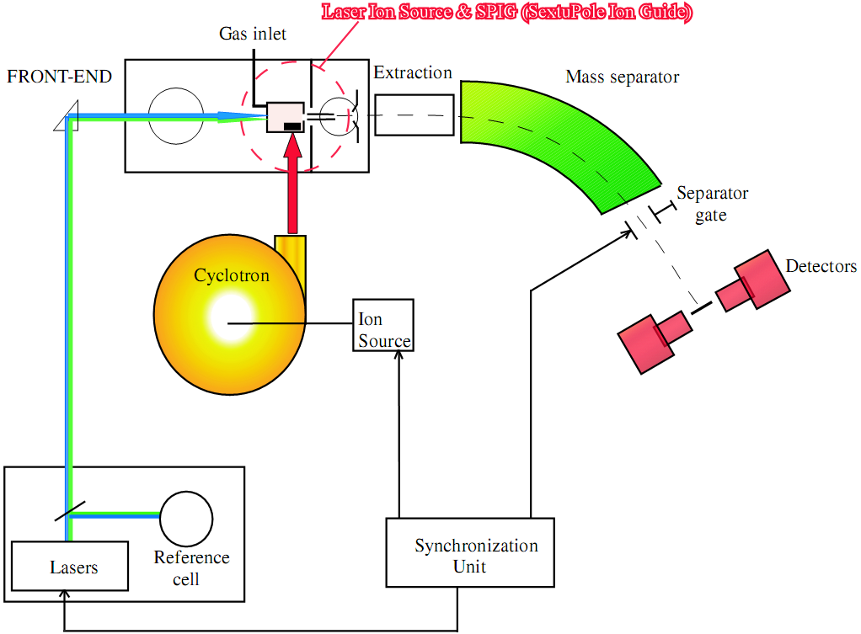
Селективная лазерная ионизация продуктов реакций
Метод основан на избирательной ионизации одного из изотопов электромагнитным излучением. Избирательность ионизации основана на резонансном (узкополосном) поглощении света атомами, разные изотопы имеют разный спектр поглощения излучения. Это значит что можно подобрать такие параметры облучения при которых преимущественно ионизируются атомы заданного изотопа. Дальше ионизированные атомы могут быть отделены, например, в магнитном поле

